Slide 1
信徒身體的復活
帖撒羅尼迦前書 4:13-18
杜書萃

Slide 2
帖撒羅尼迦前書 4:13-18 新譯本
論到睡了的人，我們不願意弟兄姐妹們不知道，恐怕你們憂傷，像那些沒有指望的人一樣。
我們既信耶穌死後復活，也信 神必將那已經睡了的基督徒與耶穌一同帶來。
我們現在以主的道告訴你們，我們這活着還存留到主降臨的人，斷不能比那已經睡了的人先去。
因為主必親自從天降臨，那時有發令的聲音，有天使長的聲音， 又有 神的號吹響，那些在基督裏死了的人必先復活。

Slide 3
帖撒羅尼迦前書 4:13-18 新譯本
以後我們這活着還存留的人， 必一時之間和他們一同被提到雲裏，在空中與主相見。從此，我們就要和主永遠同在。
所以你們當用這些話彼此鼓勵。

Slide 4
信徒身体的复活
信徒要清楚圣经的教导 4:13-14
信徒身体的复活次序 4:15-17
信徒复活带来的盼望 4:18

Slide 5
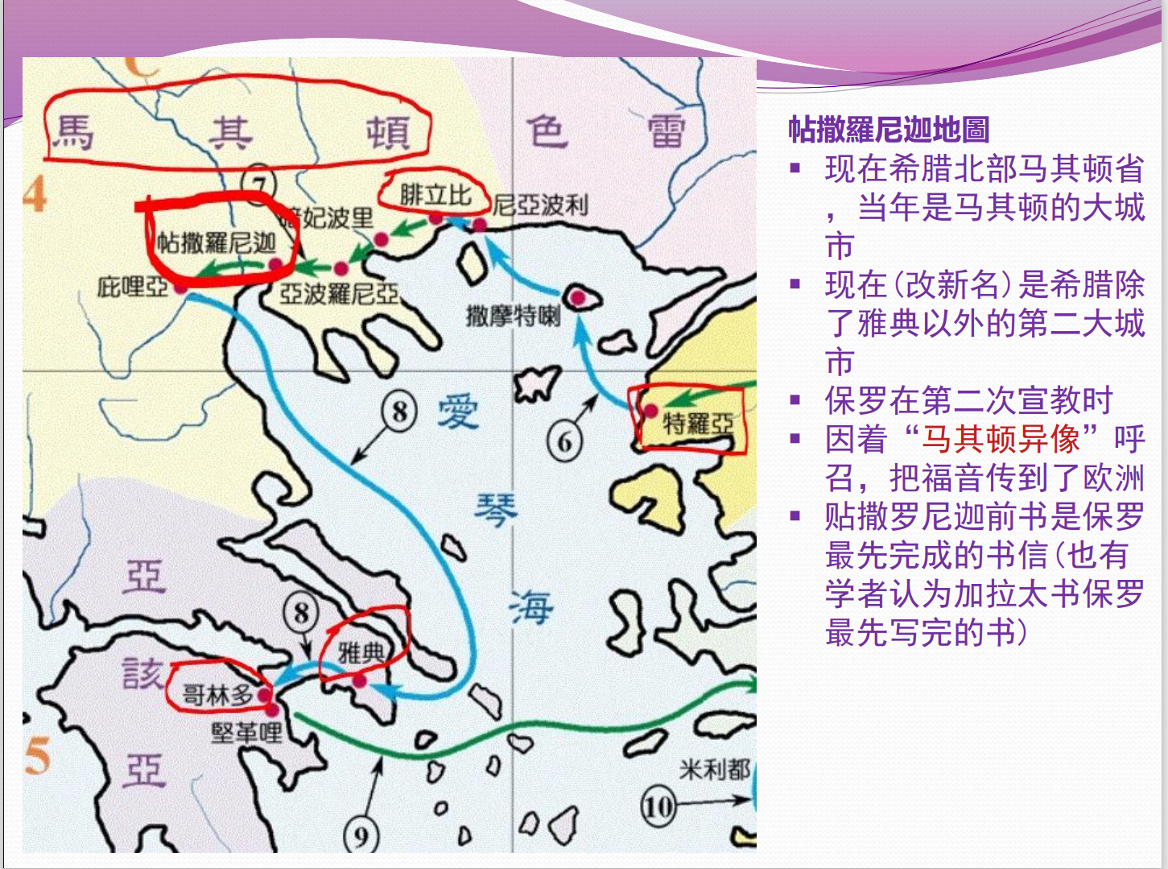

Slide 6
1. 信徒要清楚聖經的教導
论到睡了的人，我们不愿意弟兄姐妹们不知道，恐怕你们忧伤，像那些没有指望的人一样。
我們既信耶穌死後復活，也信神必將那已經睡了的基督徒與耶穌一同帶來。

Slide 7
1. 信徒要清楚聖經的教導
论到睡了的人，我们不愿意弟兄姐妹们不知道，恐怕你们忧伤，像那些没有指望的人一样。
我們既信耶穌死後復活，也信神必將那已經睡了的基督徒與耶穌一同帶來。
  你們信神，也當信我。 在我父的家裏，有許多住處；不然，我就早已告訴你們了；我去原是為你們預備地方。我若去為你們備好了地方，就必再來接你們到我那裏去；我在那裏，叫你們也在那裏。 約翰福音14:1-3

Slide 8
1. 信徒要清楚聖經的教導
耶弗他的悲剧故事 （士师记10:6-12:7)
耶弗他是个大能的勇士，但出身卑微，母亲是妓女，被家人赶走

Slide 9
1. 信徒要清楚聖經的教導
耶弗他的悲剧故事 （士师记10:6-12:7)
耶弗他是个大能的勇士，但出身卑微，母亲是妓女，被家人赶走
神拣选耶弗他作以色列的士师，带领以色列人与亚扪人作战
神的灵也降在他的身上，应许耶弗他神必与他同在

Slide 10
1. 信徒要清楚聖經的教導
耶弗他的悲剧故事 （士师记10:6-12:7)
耶弗他是个大能的勇士，但出身卑微，母亲是妓女，被家人赶走
神拣选耶弗他作以色列的士师，带领以色列人与亚扪人作战
神的灵也降在他的身上，应许耶弗他神必与他同在
在他与亚扪人交战之前，他发誓若神使他得胜，他将献上回家时第一个出来迎接他的人作为燔祭

Slide 11
1. 信徒要清楚聖經的教導
耶弗他的悲剧故事 （士师记10:6-12:7)
耶弗他是个大能的勇士，但出身卑微，母亲是妓女，被家人赶走
神拣选耶弗他作以色列的士师，带领以色列人与亚扪人作战
神的灵也降在他的身上，应许耶弗他神必与他同在
在他与亚扪人交战之前，他发誓若神使他得胜，他将献上回家时第一个出来迎接他的人作为燔祭
当耶弗他战胜回家时，他的女儿正好是第一个出来，欢欣鼓舞，迎接他。耶弗他被他自己的誓言束缚住，深感痛苦。
但是，耶弗他还是履行了他的誓言，将他的女儿献为燔祭

Slide 12
1. 信徒要清楚聖經的教導
耶弗他的悲剧故事 – 对神的诫命不了解
这悲剧就是因为耶弗他对神的诫命不了解所造成的。他可以不需要向神发这誓言，因为神的灵已经与他同在了。更不可以发这种誓言。
你不可向耶和華你的神這樣行，因為他們向他們的神行了耶和華所憎嫌所恨惡的一切事，甚至將自己的兒女用火焚燒，獻與他們的神。凡我所吩咐的，你們都要謹守遵行，不可加添，也不可刪減。申12:31-31

Slide 13
2. 信徒身体的复活次序
我們現在以主的道告訴你們，我們這活着還存留到主降臨的人，斷不能比那已經睡了的人先去。
因為主必親自從天降臨，那時有發令的聲音，有天使長的聲音， 又有神的號吹響，那些在基督裏死了的人必先復活。
以後我們這活着還存留的人， 必一時之間和他們一同被提到雲裏，在空中與主相見。從此，我們就要和主永遠同在。

Slide 14
2. 信徒身体的复活次序
我們現在以主的道告訴你們，我們這活着還存留到主降臨的人，斷不能比那已經睡了的人先去。
因為主必親自從天降臨，那時有發令的聲音，有天使長的聲音， 又有神的號吹響，那些在基督裏死了的人必先復活。
以後我們這活着還存留的人， 必一時之間和他們一同被提到雲裏，在空中與主相見。從此，我們就要和主永遠同在。
保羅在這段經文用了四個事件 (the 4 R's)來简单地描述了主耶穌再來(the Second Coming of the Lord) 的情景。

Slide 15
2. 信徒身体的复活次序
Return 主從天降臨
因為主必親自從天降臨，那時有發令的聲音，有天使長的聲音， 又有神的號吹響, v4:15
主耶稣親自從天降臨
那神发命令的声音
有天使長呼喊的声音
又有天上号筒的响声

Slide 16
2. 信徒身体的复活次序
Return 主從天降臨
Resurrection 复活
又有神的號吹響，那些在基督裏死了的人必先復活。v4:16

Slide 17
2. 信徒身体的复活次序
Return 主從天降臨
Resurrection 复活
又有神的號吹響，那些在基督裏死了的人必先復活。v4:16
这复活是信徒身体的复活。
我們既信耶穌死後復活，也信 神必將那已經睡了的基督徒與耶穌一同帶來。V4:14

Slide 18
2. 信徒身体的复活次序
Return 主從天降臨
Resurrection 复活
又有神的號吹響，那些在基督裏死了的人必先復活。v4:16
这复活是信徒身体的复活。
我們既信耶穌死後復活，也信 神必將那已經睡了的基督徒與耶穌一同帶來。V4:14
既傳基督是從死裡復活了，怎麼在你們中間有人說沒有死人復活的事呢？ 若沒有死人復活的事，基督也就沒有復活了。 若基督沒有復活，我們所傳的便是枉然，你們所信的也是枉然！ 林前 15:12-14

Slide 19
信徒身体复活的重要
信徒身体的复活是基督教信仰的核心：

Slide 20
信徒身体复活的重要
信徒身体的复活是基督教信仰的核心：
  让神的救赎的工作得以完善
    不但灵魂得以救赎，我们的身体也得以救赎，灵魂与复活的身体再次合而为一
    恢复到起初神创造人的圣洁美好本质

Slide 21
信徒身体复活的重要
信徒身体的复活是基督教信仰的核心：
  让神的救赎的工作得以完善
    不但灵魂得以救赎，我们的身体也得以救赎，灵魂与复活的身体再次合而为一
    恢复到起初神创造人的圣洁美好本质
  主耶稣的复活是身体的复活
    不单单是灵魂的复活，也是身体上的复活
    从此以后，我们不再被罪所辖制捆绑

Slide 22
信徒身体复活的重要
信徒身体的复活是基督教信仰的核心：
  让神的救赎的工作得以完善
    不但灵魂得以救赎，我们的身体也得以救赎，灵魂与复活的身体再次合而为一
    恢复到起初神创造人的圣洁美好本质
  主耶稣的复活是身体的复活
    不单单是灵魂的复活，也是身体上的复活
    从此以后，我们不再被罪所辖制捆绑
  我们的身体会改变：朽坏的变成朽坏身体
    我如今把一件奧秘的事告訴你們: 就在一霎時，眨眼之間，號筒末次吹響的時候。因號筒要響，死人要復活，成為不朽壞的，我們也要改變。 這必朽壞的總要變成不朽壞的，這必死的總要變成不死的。林前15:51-53

Slide 23
信徒身体复活的重要
信徒身体的复活是基督教信仰的核心：
  让神的救赎的工作得以完善
    不但灵魂得以救赎，我们的身体也得以救赎，灵魂与复活的身体再次合而为一
    恢复到起初神创造人的圣洁美好本质
  主耶稣的复活是身体的复活
    不单单是灵魂的复活，也是身体上的复活
    从此以后，我们不再被罪所辖制捆绑
  我们的身体会改变：朽坏的变成不朽坏身体
    我如今把一件奧秘的事告訴你們: 就在一霎時，眨眼之間，號筒末次吹響的時候。因號筒要響，死人要復活，成為不朽壞的，我們也要改變。 這必朽壞的總要變成不朽壞的，這必死的總要變成不死的。林前15:51-53
  信徒身体的复活列在使徒信经的教义里

Slide 24
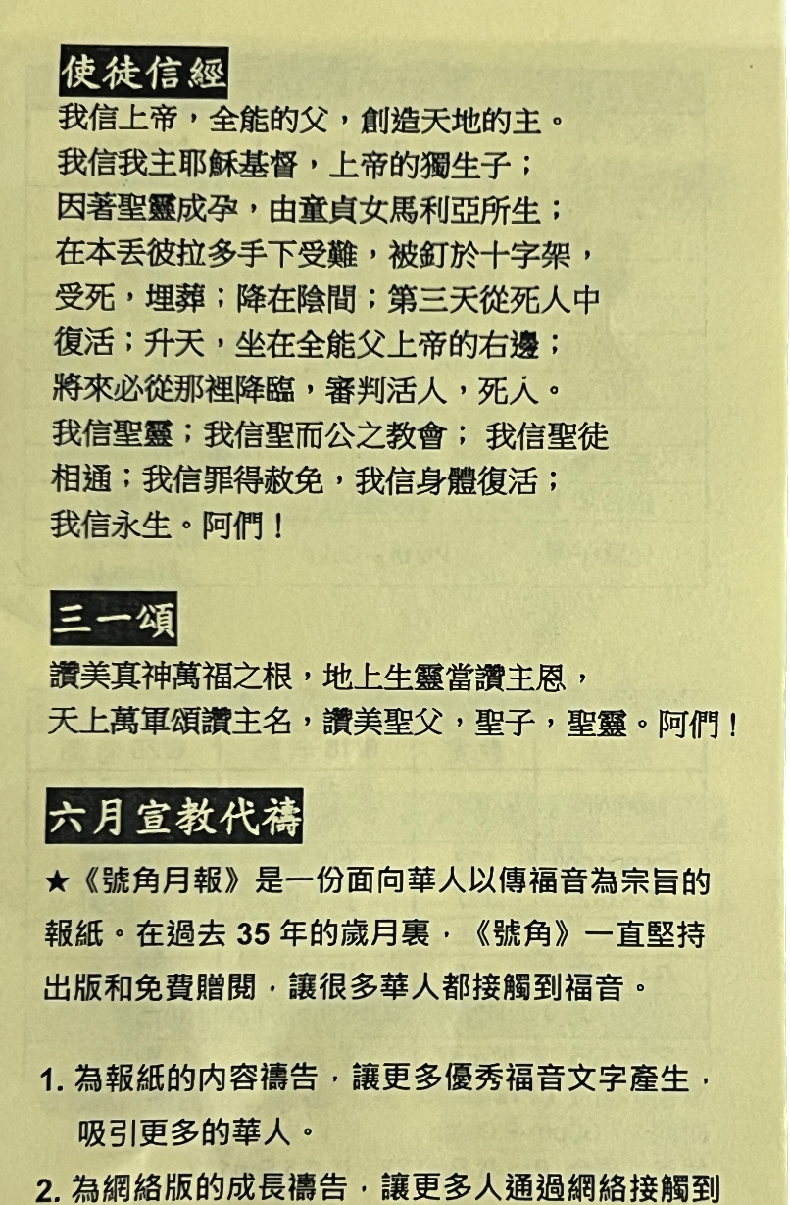
使徒信经 - 我们信仰的宣言
我信上帝，全能的父，创造天地的主。
我信我主耶稣基督，上帝的独生子；因着圣灵感孕，从童贞女马利亚所生；在本丢彼拉多手下受难，被钉在十字架上，受死，埋葬；降在阴间；第三天从死里复活；升天，坐在全能父上帝的右边；将来必从那里降临，审判活人，死人。
我信圣灵；我信圣而公之教会；我信圣徒相通；我信罪得赦免，我信身体复活；我信永生。阿们！

Slide 25
2. 信徒身体的复活次序
Return 主從天降臨
Resurrection 身体复活
Rapture 被提
以後我們這活着還存留的人， 必一時之間和他們一同被提到雲裏 v4:17a

Slide 26
2. 信徒身体的复活次序
Return 主從天降臨
Resurrection 身体复活
Rapture 被提
Reunion 与主联合
以後我們這活着還存留的人， 必一時之間和他們一同被提到雲裏,在空中與主相見。從此，我們就要和主永遠同在。

Slide 27
3. 信徒身体的复活盼望
所以你們當用這些話彼此鼓勵。 V4:18
盼望是在於我們的生命是永恆的
盼望是開始於我們認識了基督 -- 是个生命改变的开始
  豈不知我們這受洗歸入基督的人是受洗歸入他的死嗎？所以我們藉着洗禮歸入死，和他一同埋葬，原是叫我們活出新的生命，像基督藉着父的榮耀，從死裏復活一樣。羅 6:3-4

